Slide 1
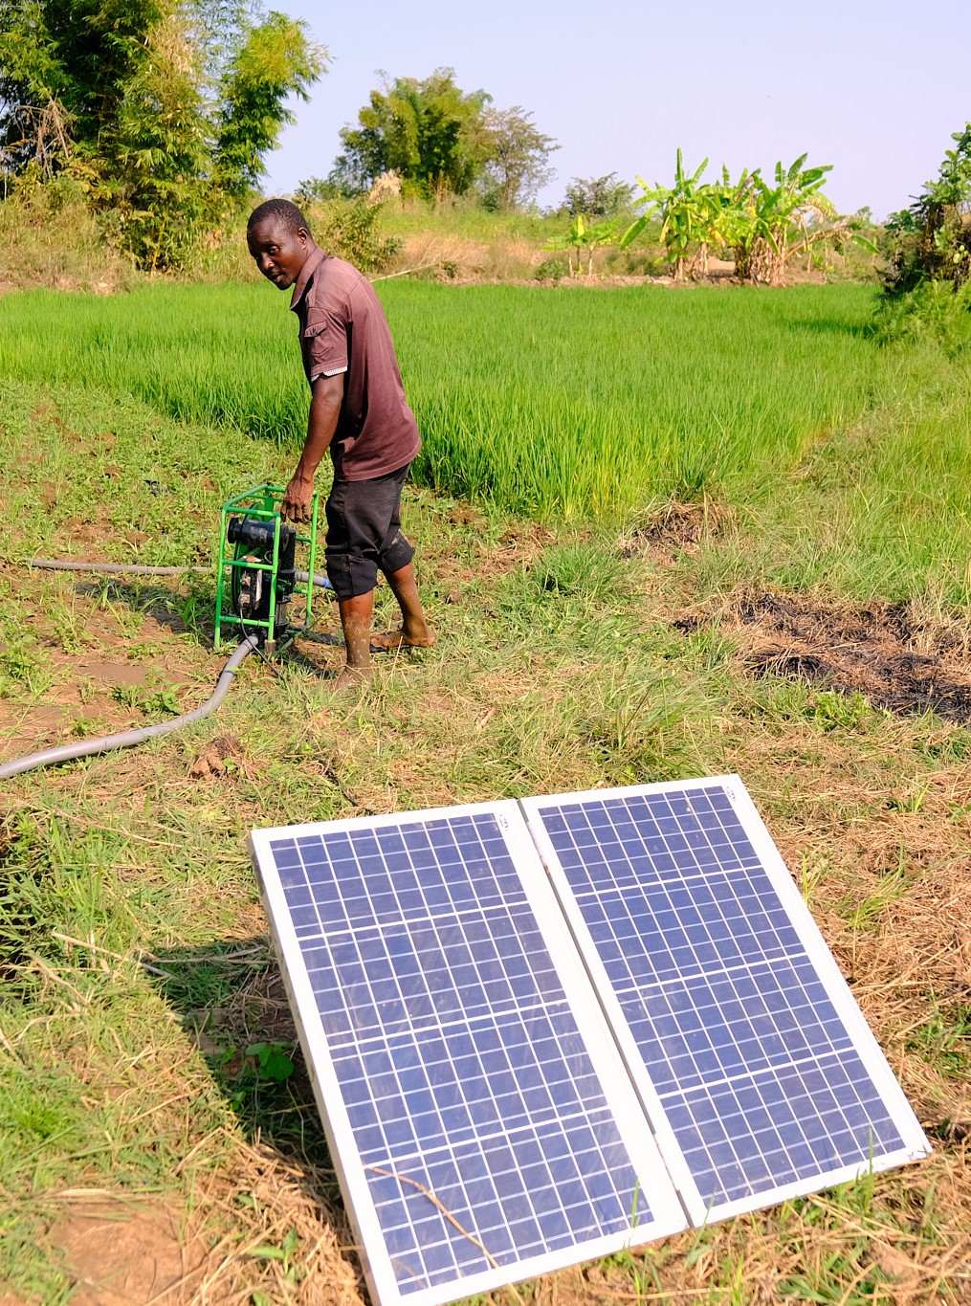
De collecte is vandaag bestemd voor Red een Kind
Vooral arme gezinnen worden hard getroffen door de gevolgen van klimaatverandering. Red een Kind helpt deze gezinnen door middel van training om zich hiertegen te wapenen

